Slide 1
8동 410호 기타공사 작업의뢰서
2026. 03. 27
유앤미시스템

Slide 2
8동 410호 기타공사 작업의뢰서
1. 공 사 명 : 8동 410호 기타공사 작업의뢰
2. 공사요청일 : 2026년 03월 27일
3. 공사의뢰자 : 유앤미시스템 남해원 소장
4. 완료요청일 : 년 월 일
5. 입주예정일 : 년 월 일
6. 공 사 내 용 : 방충망-7개(앞베란다(3개), 뒤베란다(4개))교체,
주방 난방분배기 교체,
앞, 뒤베란다 창고(2개소) 단열재 시공(곰팡이 제거포함),
빨래 건조대 교체,
보수 공사 요함
상기 공사에 대한 공사요청을 에스앤아이 코퍼레이션에게 요청 드리오니 기타공사를 완료해 주실 것을 요청 드립니다.
의 뢰 사 진

Slide 3
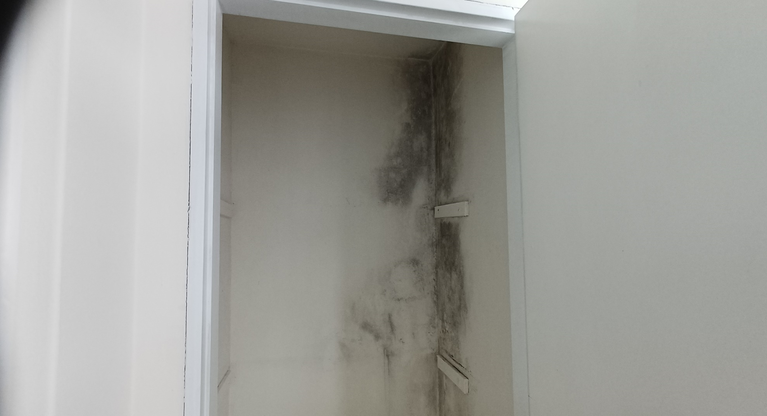
앞, 뒤베란다 창고(2개소) 단열재 시공(곰팡이 제거포함)

